Slide 1



TRƯỜNG TIỂU HỌC HÒA NGHĨA
CHÀO MỪNG
QUÝ THẦY, CÔ GIÁO VỀ DỰ GIỜ THĂM LỚP
Môn: Tiếng Việt - Lớp 2A
Giáo viên: Nguyễn Thị Mai Lan

Slide 2


BÓP NÁT QUẢ CAM
Tiết 3
VIẾT

Slide 3

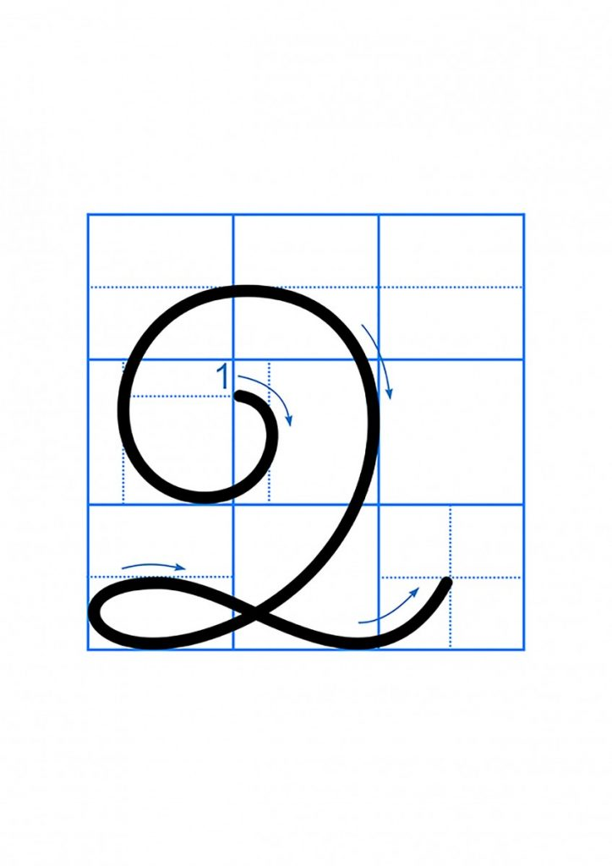
1. Viết chữ hoa Q kiểu 2

Slide 4

1. Viết chữ hoa Q kiểu 2
Chữ hoa Q kiểu 2 cỡ vừa cao mấy li, rộng mấy li và được viết bởi mấy nét?
Chữ hoa Q kiểu 2 cỡ vừa cao 5 li, rộng 5 li gồm 1 nét viết liền kết hợp của 3 nét cơ bản: nét cong trên, cong phải và lượn ngang (tạo vòng xoắn nhỏ ở chân chữ).

Slide 5

Cách viết:
Đặt bút giữa đường kẻ 4 và đường kẻ 5, viết nét cong trên (nhỏ) đến đường kẻ 6, viết tiếp nét cong phải (to), xuống tới đường kẻ 1 thì lượn vòng trở lại viết nét lượn ngang từ trái sang phải (cắt ngang nét cong phải), tạo vòng xoắn nhỏ ở chân chữ; dừng bút ở đường kẻ 2.

Slide 6
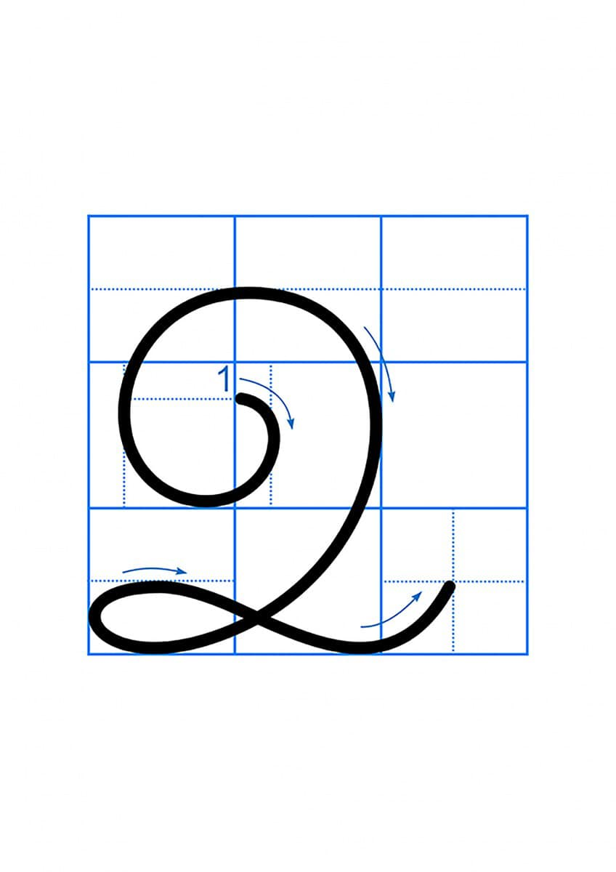
1. Viết chữ hoa Q kiểu 2
Chữ hoa Q kiểu 2 cỡ nhỏ cao mấy li, rộng mấy li ?
Chữ hoa Q kiểu 2 cỡ nhỏ cao 2.5 li, rộng 2.5 li gồm 1 nét viết liền kết hợp của 3 nét cơ bản: nét cong trên, cong phải và lượn ngang.

Slide 7
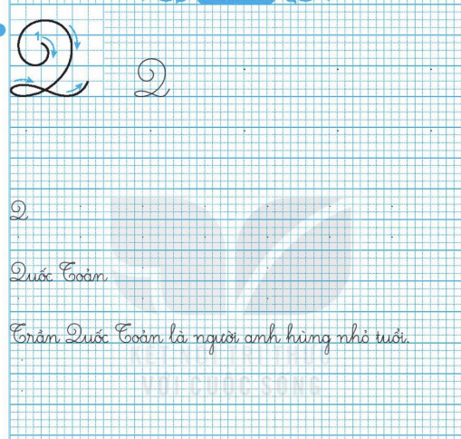
2. Viết câu ứng dụng
- Trong câu ứng dụng, chữ cái nào được viết hoa?
/
Chữ cái viết hoa là Z, T.
- Những chữ cái nào cao 2.5 li ?
Chữ cái cao 2.5 li là g, l, h.
- Nêu độ cao của các chữ còn lại?
Chữ r cao 1.25 li, chữ t cao 1.5 ô li, các con chữ còn lại cao 1 ô li.
.
- Nêu khoảng cách giữa các chữ ghi tiếng?
Khoảng cách giữa các chữ ghi tiếng là 1 con chữ o.

Slide 8
3. Viết vở
+ Viết 2 dòng chữ hoa Q cỡ vừa.
+ Viết 2 dòng chữ hoa Q cỡ nhỏ.
+ Viết 2 dòng tên Quốc Toản.
+ Viết 2 dòng câu ứng dụng: Trần Quốc Toản là người anh hùng nhỏ tuổi.

